Slide 1
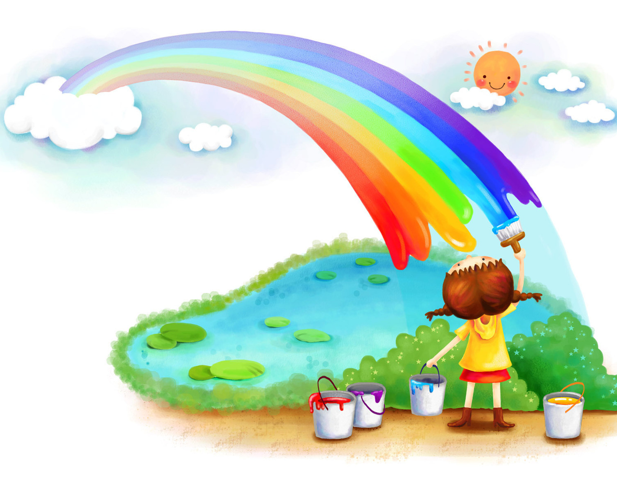
Структурное подразделение «Детский сад № 50 комбинированного вида» МБДОУ «Детский сад «Радуга» комбинированного вида» Рузаевского муниципального района ДЕТИ В МИРЕ КРАСОТЫ, ФАНТАЗИИ И ТВОРЧЕСТВА.
Подготовила:
воспитатель
Самойлова М.М.

Slide 2
Цель: Развивать у детей чувство прекрасного. Создавать окружающую среду, которая будет способствовать развитию фантазии и творчества.

Slide 3
Задачи -Научить детей понимать красоту окружающего мира, природы. -Заложить основу будущего человека. -Создать эмоциональный фон, способствующий художественно-эстетическому развитию.
-

Slide 5
Высказывание В . А. Сухомлинского до сих пор не теряет своей актуальности.
Можем представить, что мир потерял краски и стал черно-белым . Жизнь станет тусклой и нерадостной . Поэтому с самого рождения, человека привлекают красочные цвета. Особенно это заметно в детском возрасте. Не зря есть такое выражение «Дети-цветы жизни». Цветы источники красок, а они в свою очередь способствуют развитию воображения и фантазии детей . С помощью окружающего мира развивается человек.
Эстетическое воспитание личности происходит с самых первых шагов ребёнка, с первых слов и поступков. Ни что другое, как окружающая среда не откладывает отпечаток в душе его на всю жизнь.
Так каким же должно быть эстетическое воспитание, чтобы в полной мере повлиять на формирование личности?
В чём же заключается наша задача?
Мы педагоги-дошкольники должны создать необходимую среду для формирования личности и основы будущего человека.

Slide 6
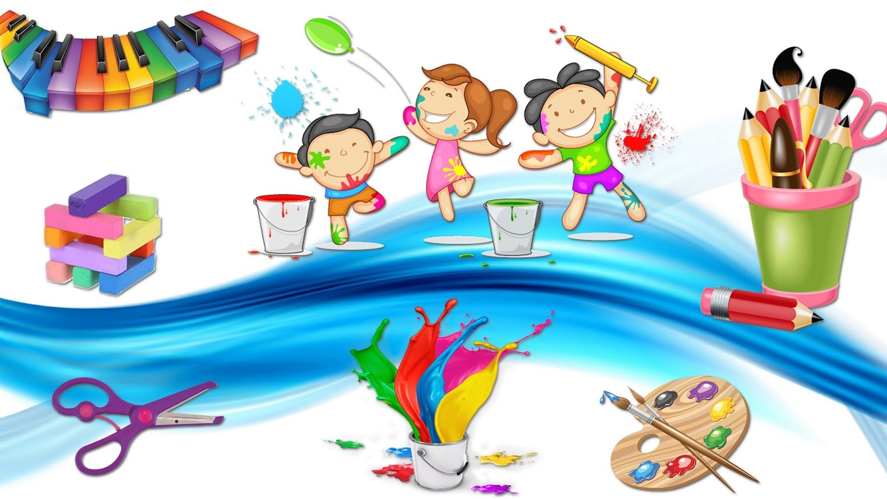
Развитию фантазии детей в условиях дошкольного образования способствует богатая наполняемость уголков художественного творчества, эстетическая среда.

Slide 7
Художественное воспитание дошкольников и развитие творческих способностей предвидит разные виды деятельности:
Игры
Рисование
Лепка
Аппликация
Театральная деятельность
Работа с родителями.

Slide 8
Игры
В развитии воображения и творческих способностей игра занимает далеко не последнее место среди остальных видов деятельности . В дошкольном возрасте творческое воображение только начинает свое формирование. Наша обязанность заключается в том, чтобы помочь ребёнку развивать своё воображение и направлять в нужное русло. В игре ребёнок отражает свои мечты, фантазию.

Slide 9
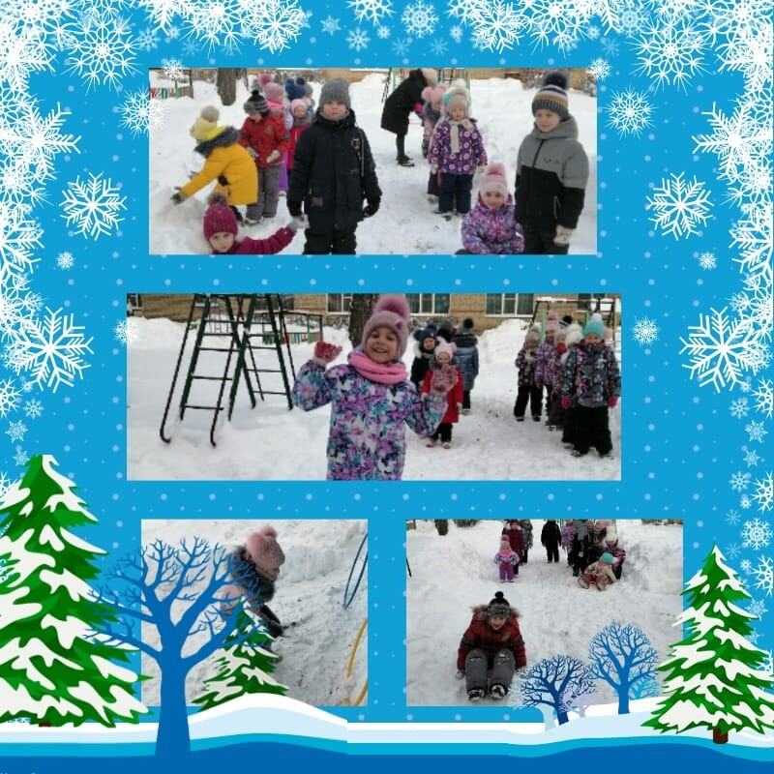
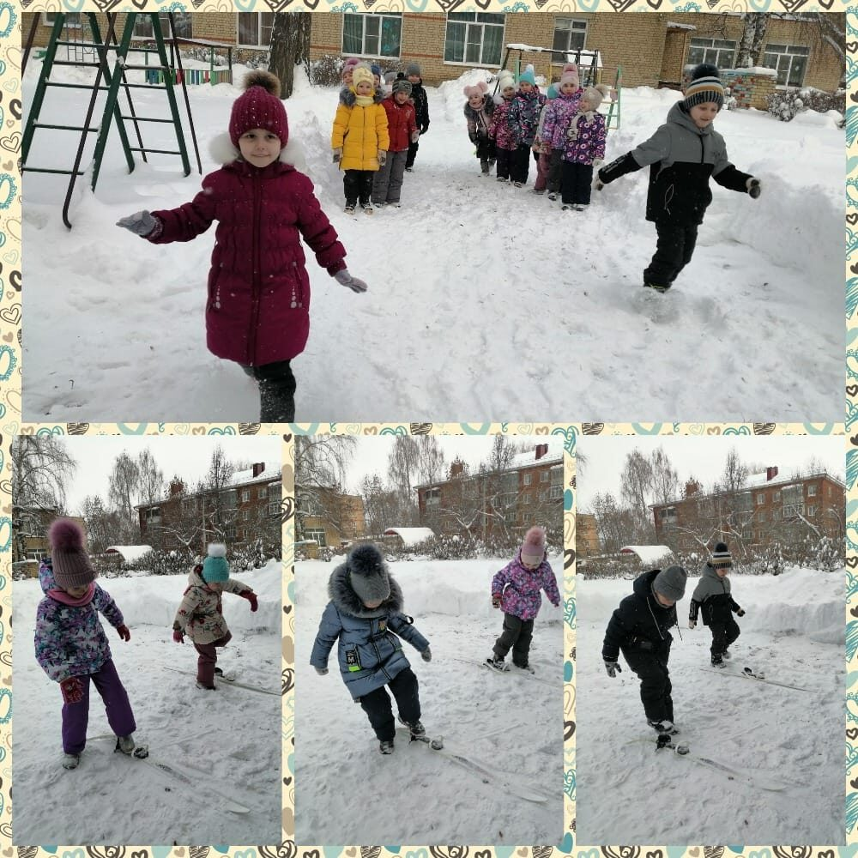
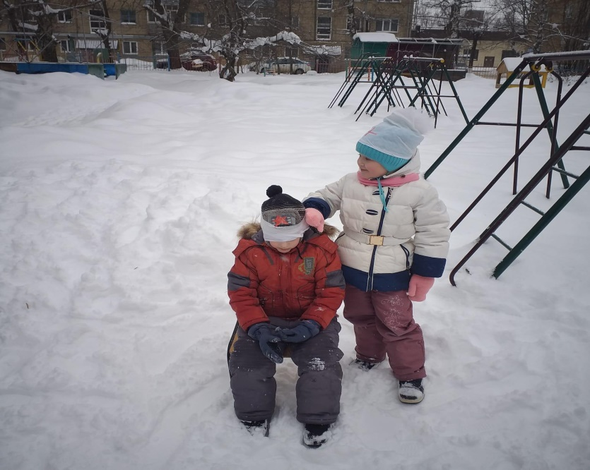
Разнообразные виды игр помогают детям развиваться творчески.
Сюжетно-ролевые игры
Квест - игры
Строительные игры

Slide 10
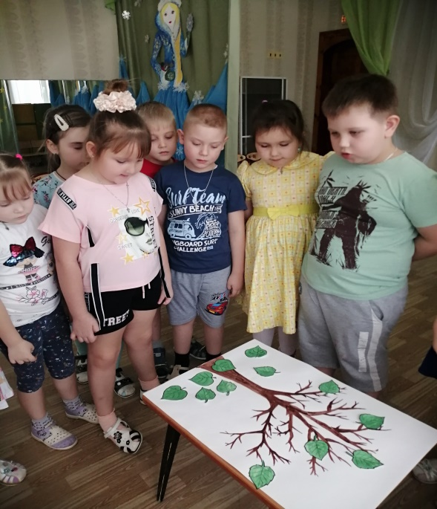
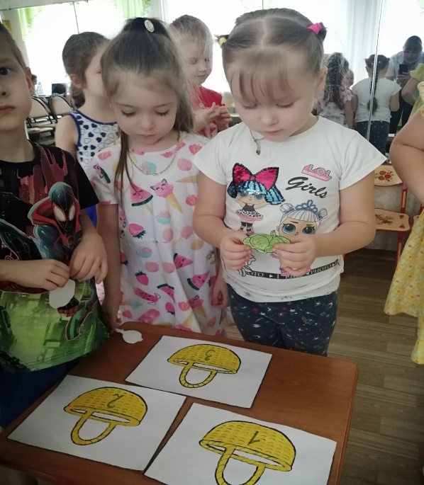
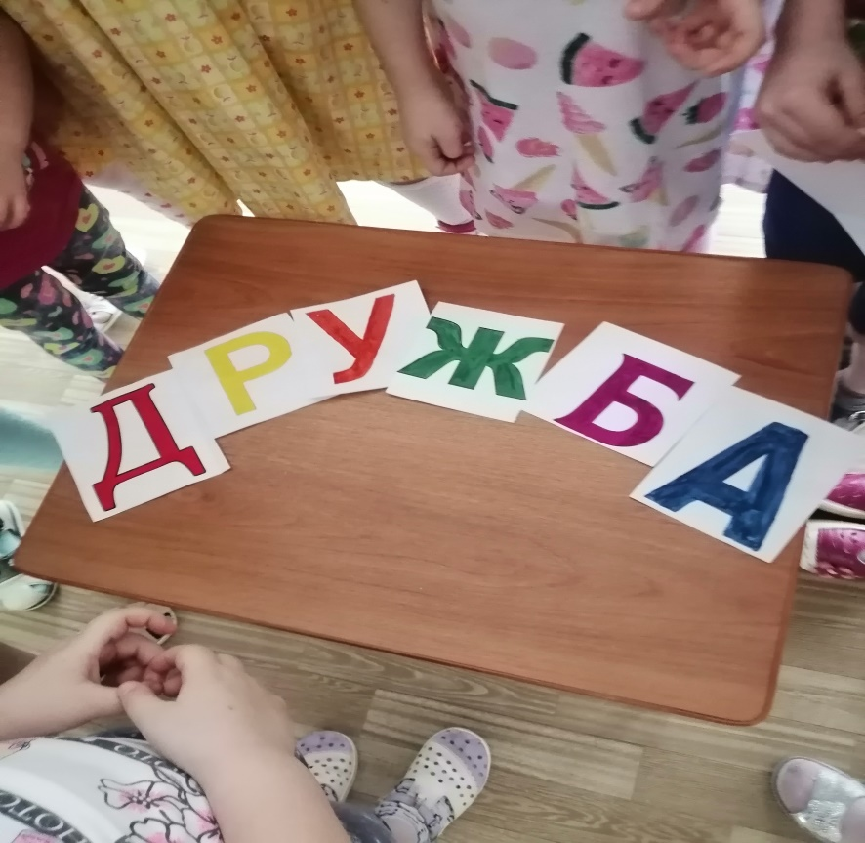
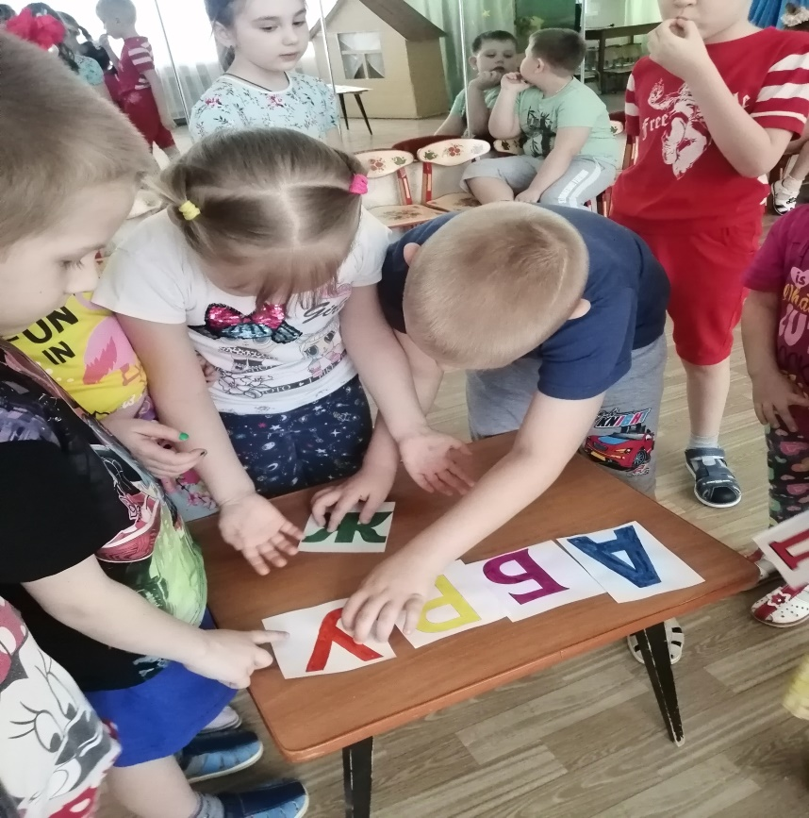

Slide 11
Рисование
Рисование является для детей одним из самых любимых видов деятельности. Именно через рисунок ребёнку легче всего передать своё состояние, поделиться своими наблюдениями . Рисование вызывает бурю эмоций у детей . Вместе с тем этот вид деятельности имеет очень важное значение для всестороннего развития детей, раскрытие его творческих способностей

Slide 12
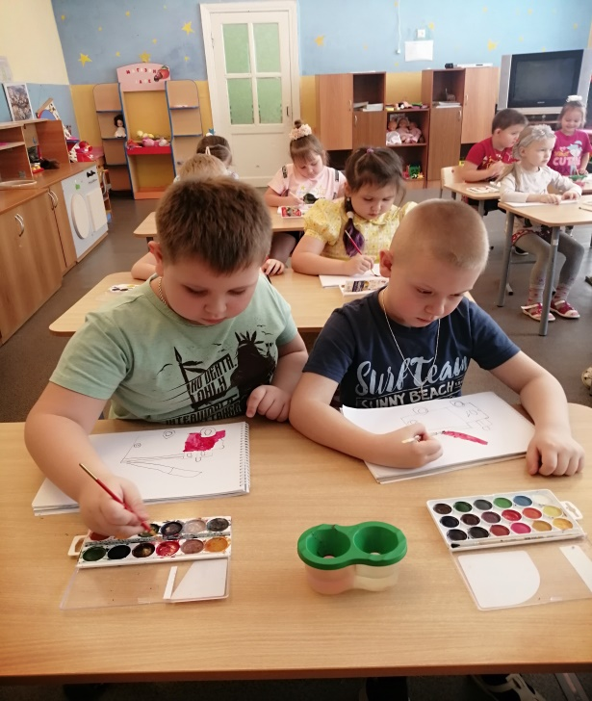
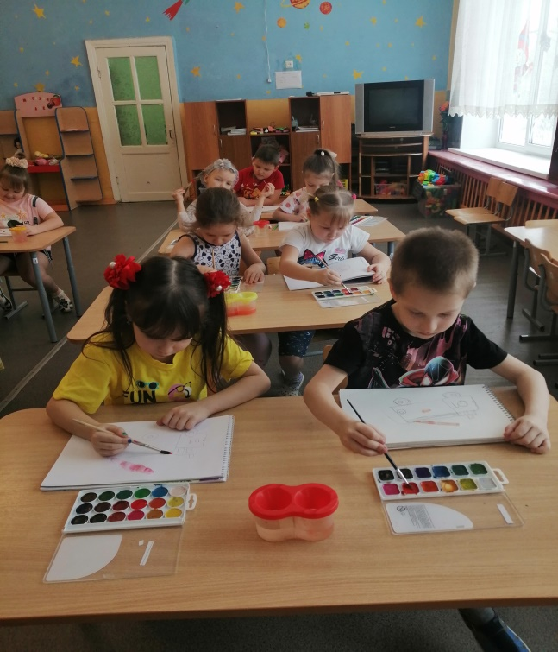
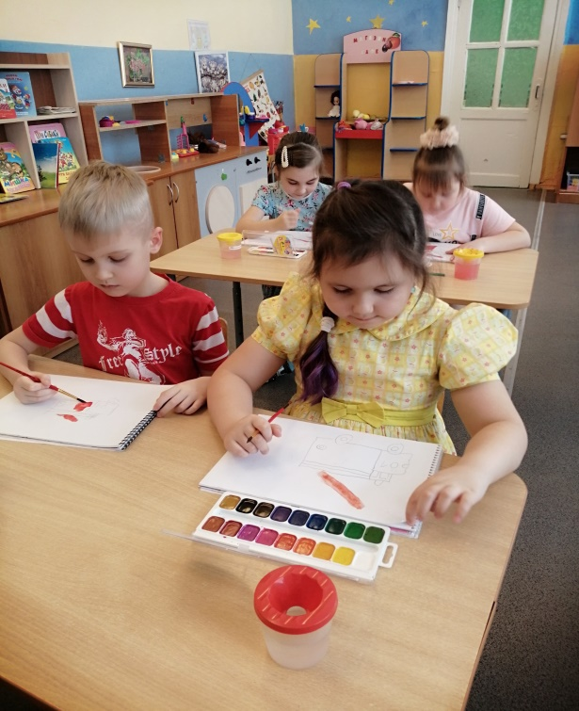
Изобразительная деятельность может быть традиционной и нетрадиционной

Slide 13
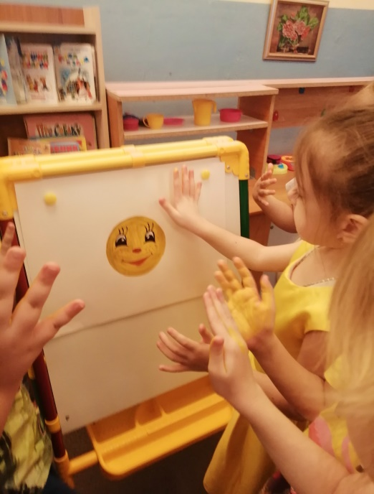
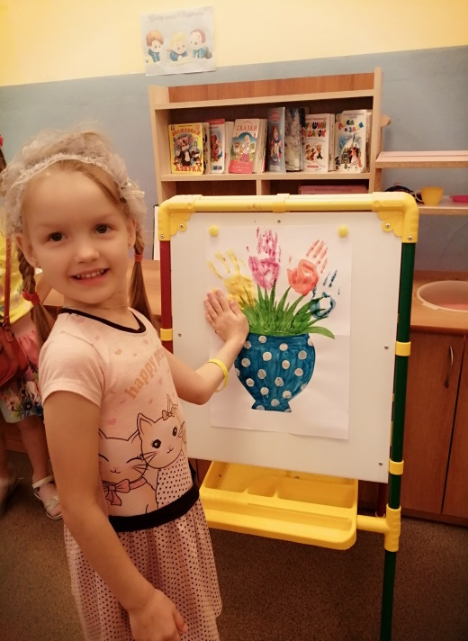
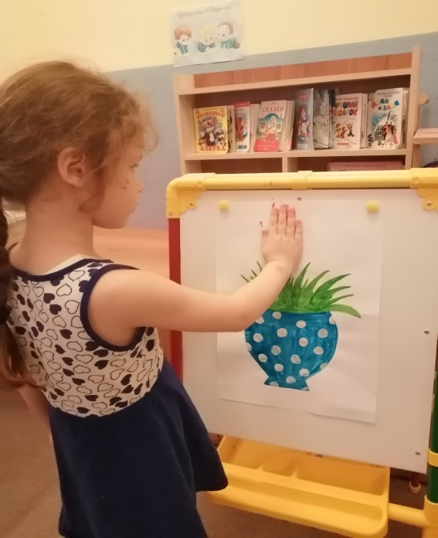
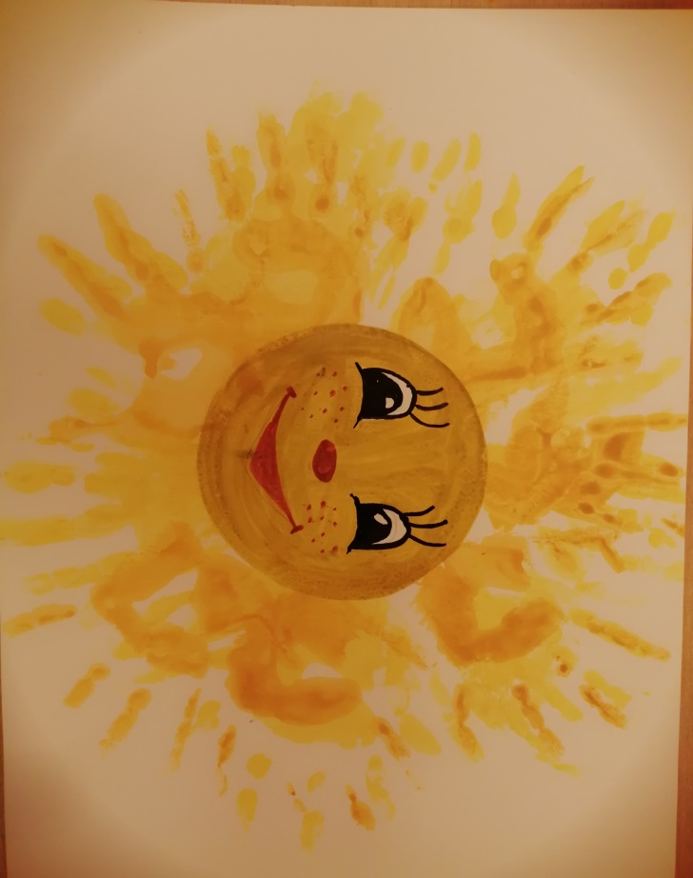
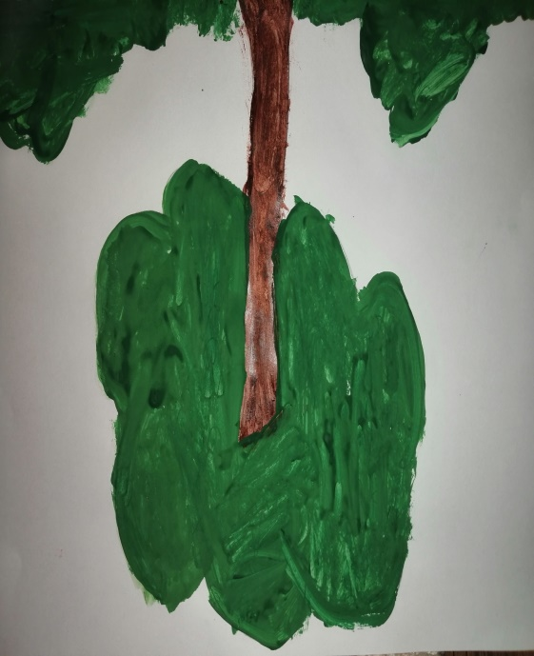
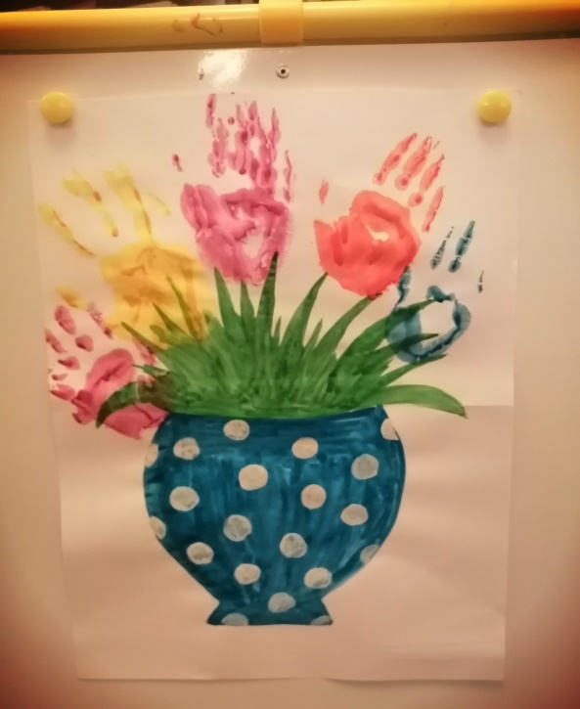

Slide 14
Лепка
Лепка – это вид изобразительной деятельности, основное назначение которой – образное отражение действительности. На занятиях лепкой дошкольники учатся бережно относится к художественным материалам. Формируются навыки культуры трудовой деятельности . На занятиях лепкой проявляются элементы творческого воображения , если перед детьми раскрывается возможность самостоятельно планировать свою деятельность.

Slide 16
Аппликация
Значение обучения аппликации:
- развитие эстетического мировосприятия, воспитание художественного вкуса
- развитие фантазии, творческого мышления
- Возможное раскрытие профессиональной художественной изобразительной деятельности.

Slide 17
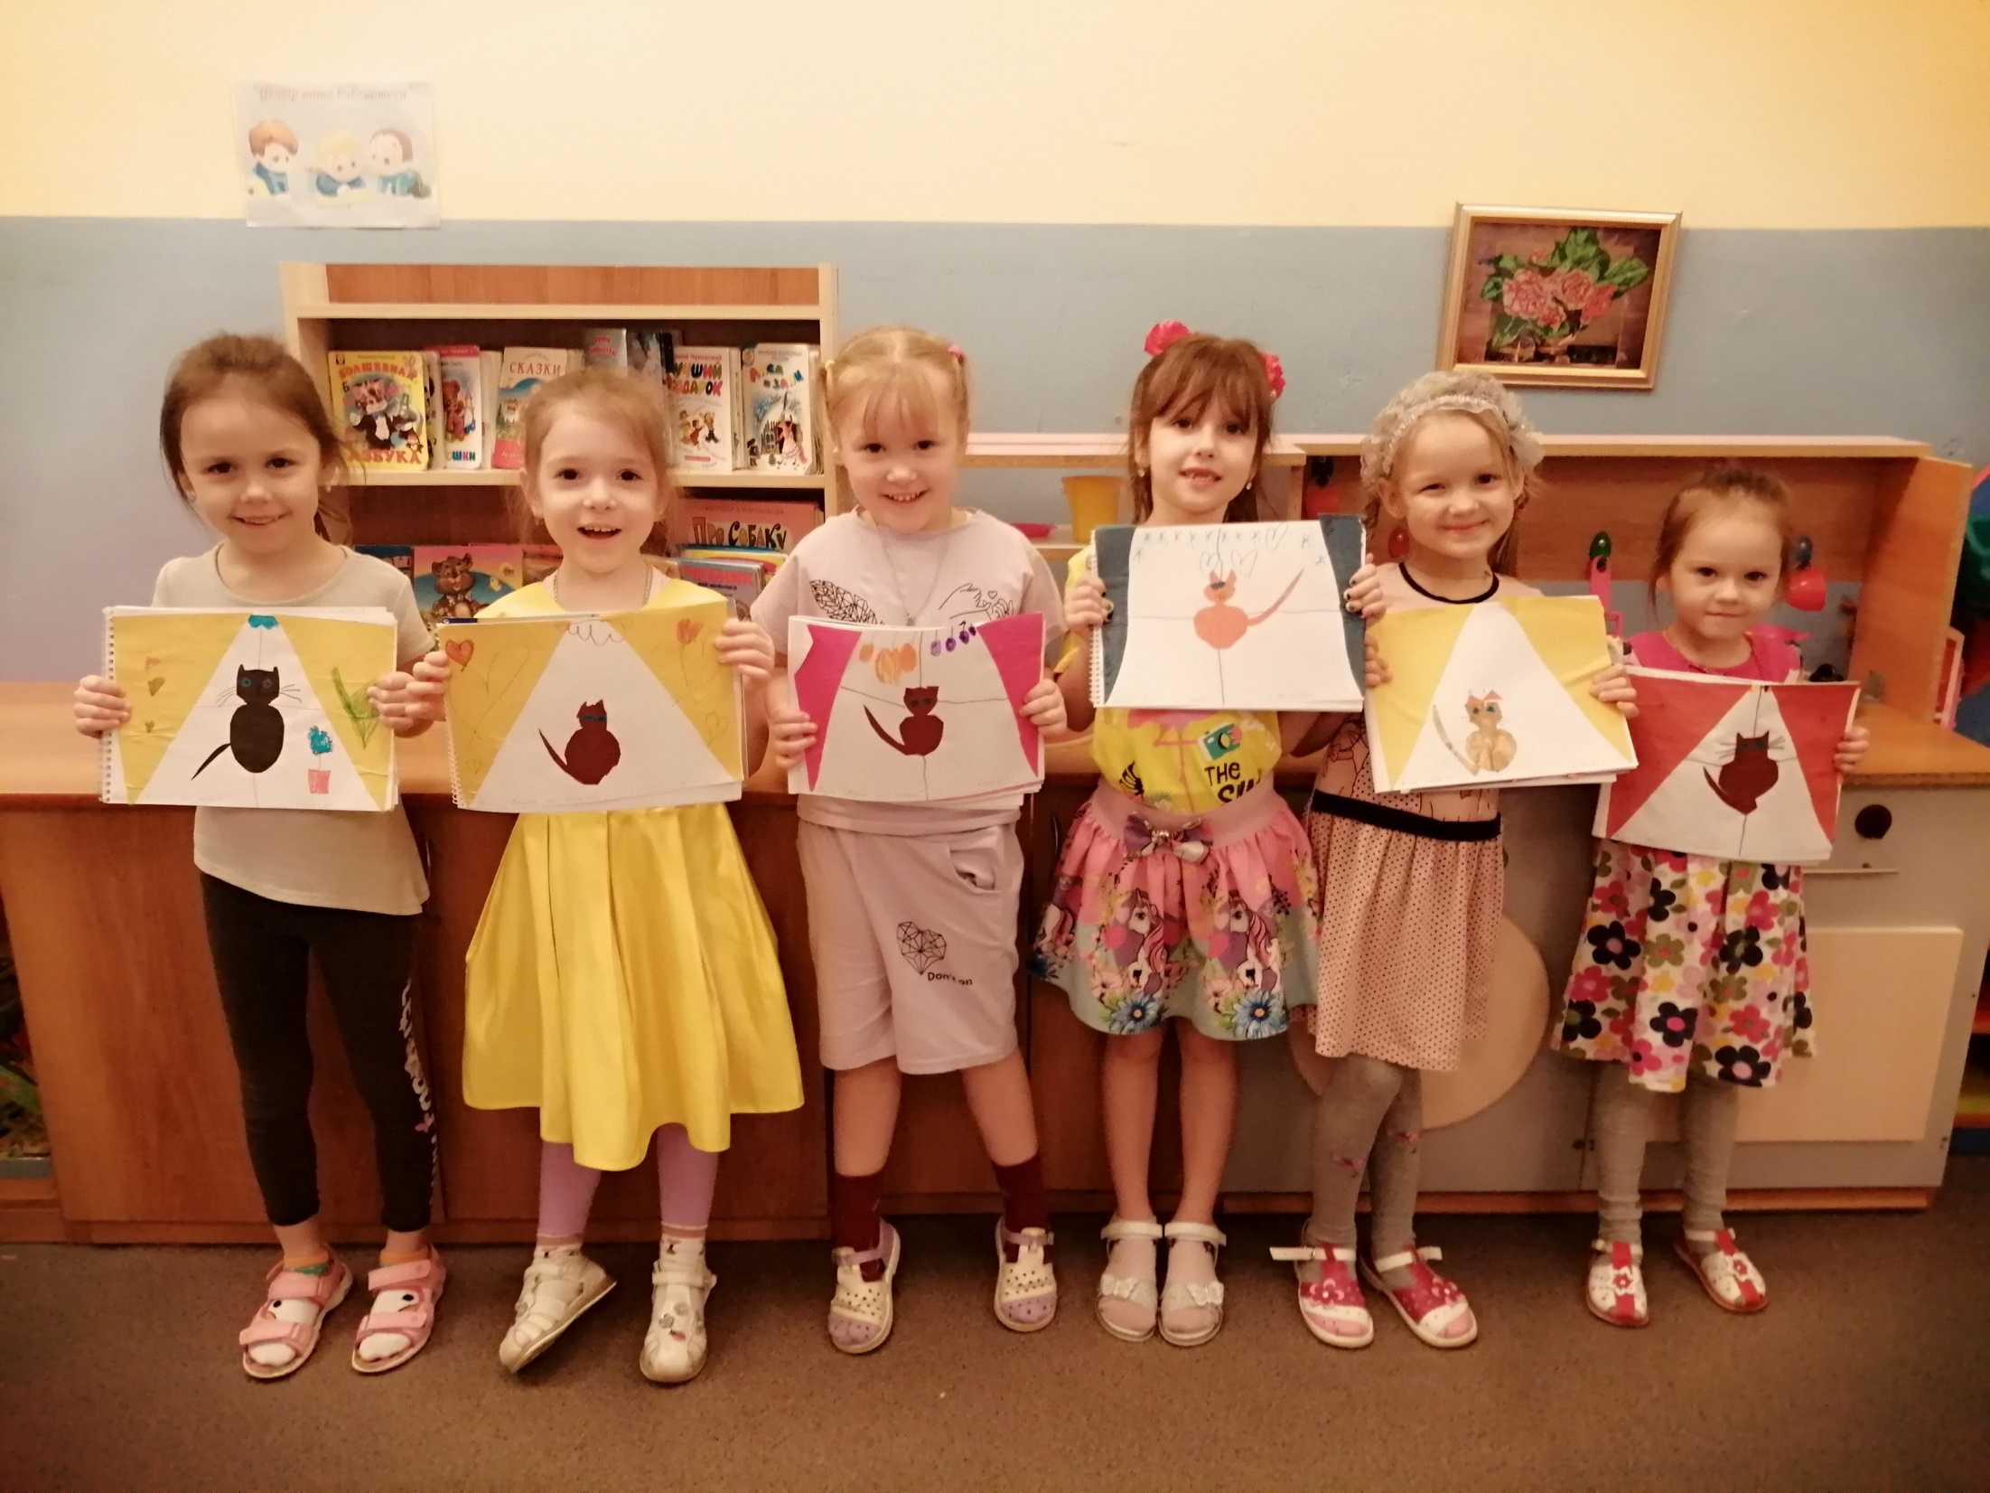

Slide 18
Театральная деятельность
Театральная деятельность в детском саду способствует развитию воображения, всех видов памяти и творчества. В процессе создания художественного образа ребёнок осваивает окружающую действительность, творит, открывая что-то новое. Театрализованная игра способствует социально-нравственному и эмоциональному развитию дошкольника.

Slide 19
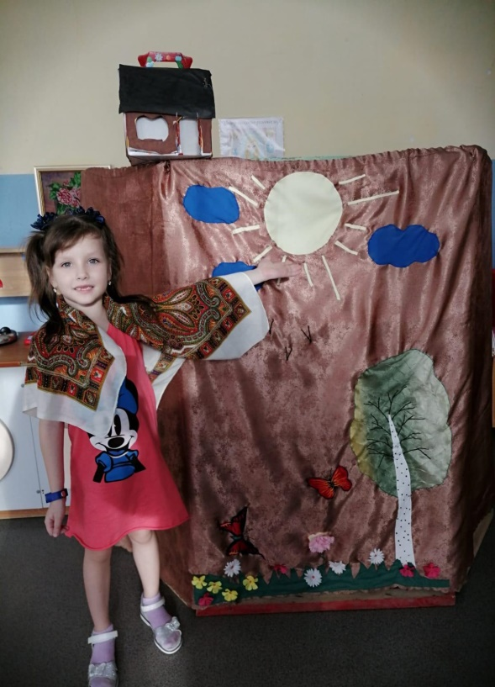
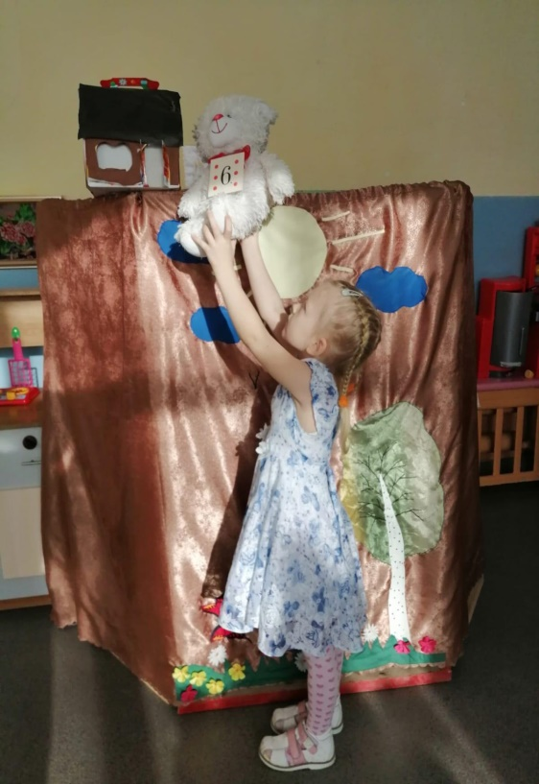
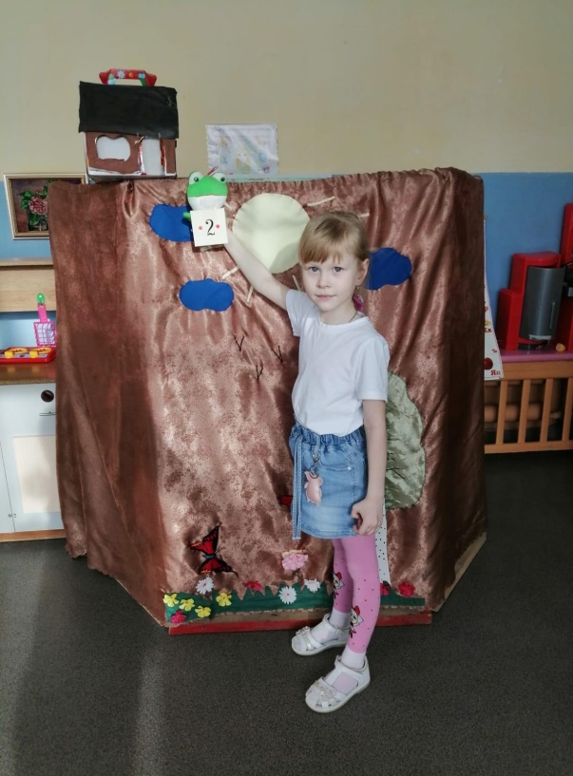
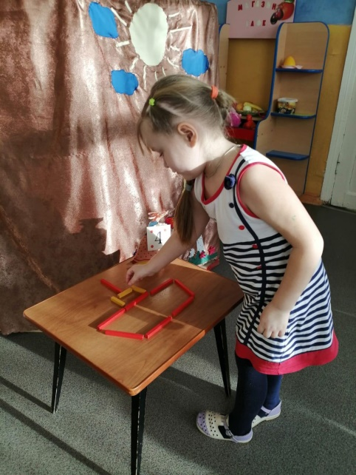
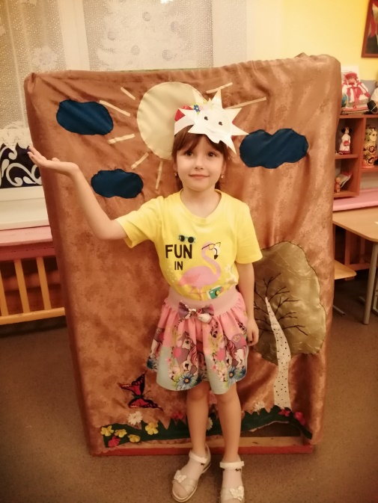

Slide 20
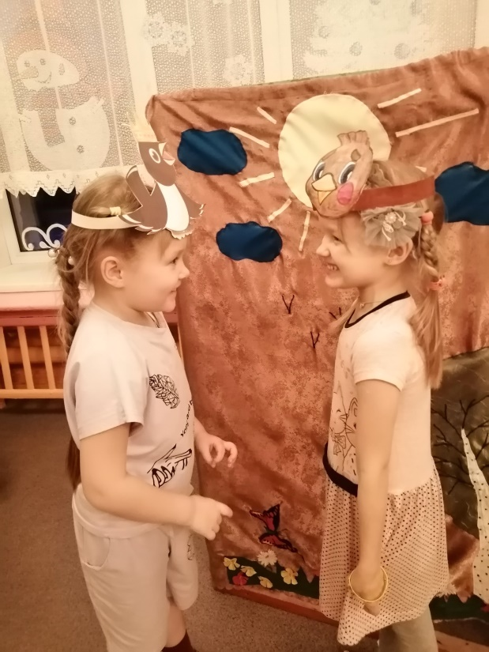
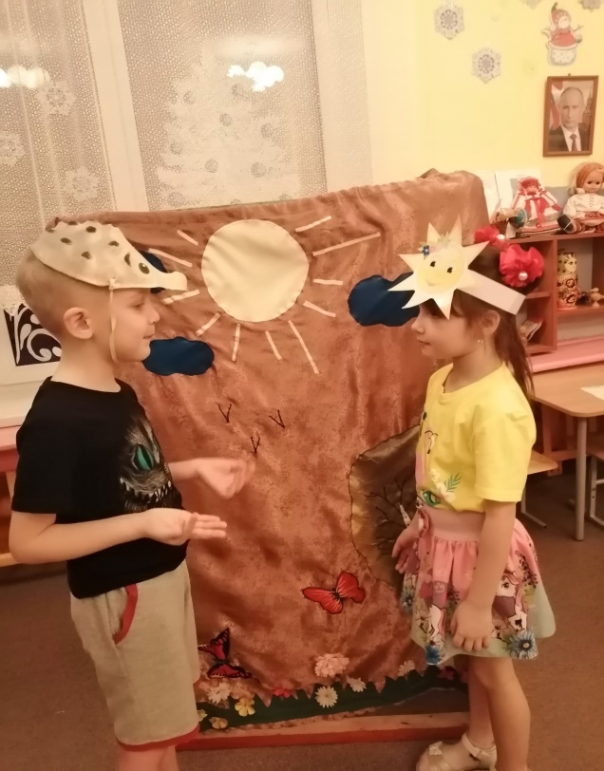
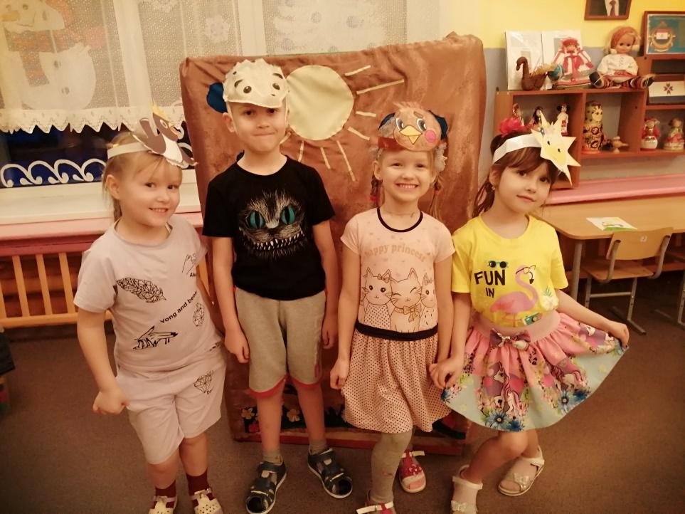

Slide 21
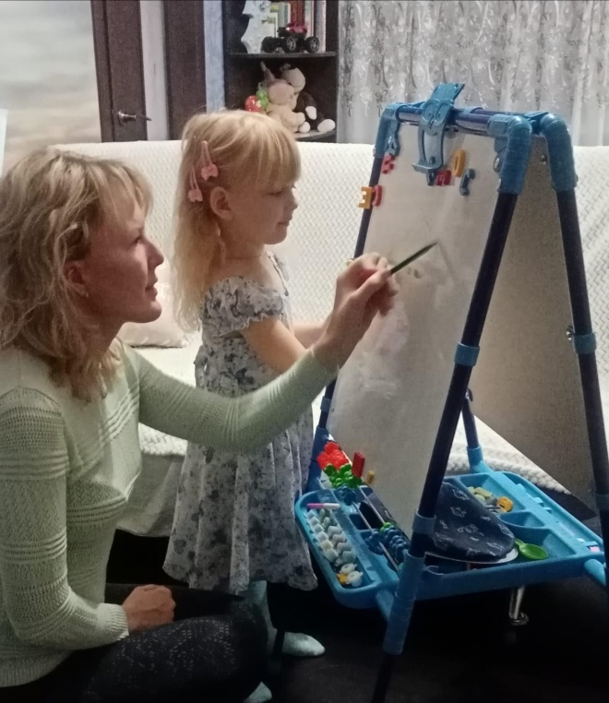
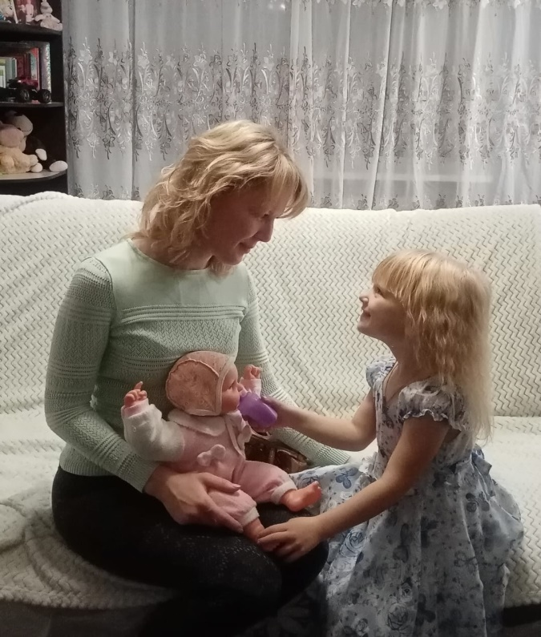
Работа с родителями
Главные помощники в развитии творческой активности у детей – родители!
Развивать творческую активность детей возможно только в совместной деятельности педагога, родителя и ребёнка.

Slide 22
«Дети в мире красоты, фантазии и творчества» – тема очень актуальная.
Духовная жизнь ребёнка полноценна лишь тогда, когда он живет в мире игры , сказки, музыки, фантазии и творчества.
Что такое творчество? Творчество это создание новых культурных, материальных ценностей . Желание творить – внутренняя потребность.
Дети – это самое прекрасное в нашей жизни! Детский сад – это удивительная страна . А главные жители этой страны – дети. И моя обязанность привести их за руку в мир фантазии и творчества! Способствовать формированию гармоничной личности, готовой погрузится в мир красоты, фантазии и творчества!

Slide 23
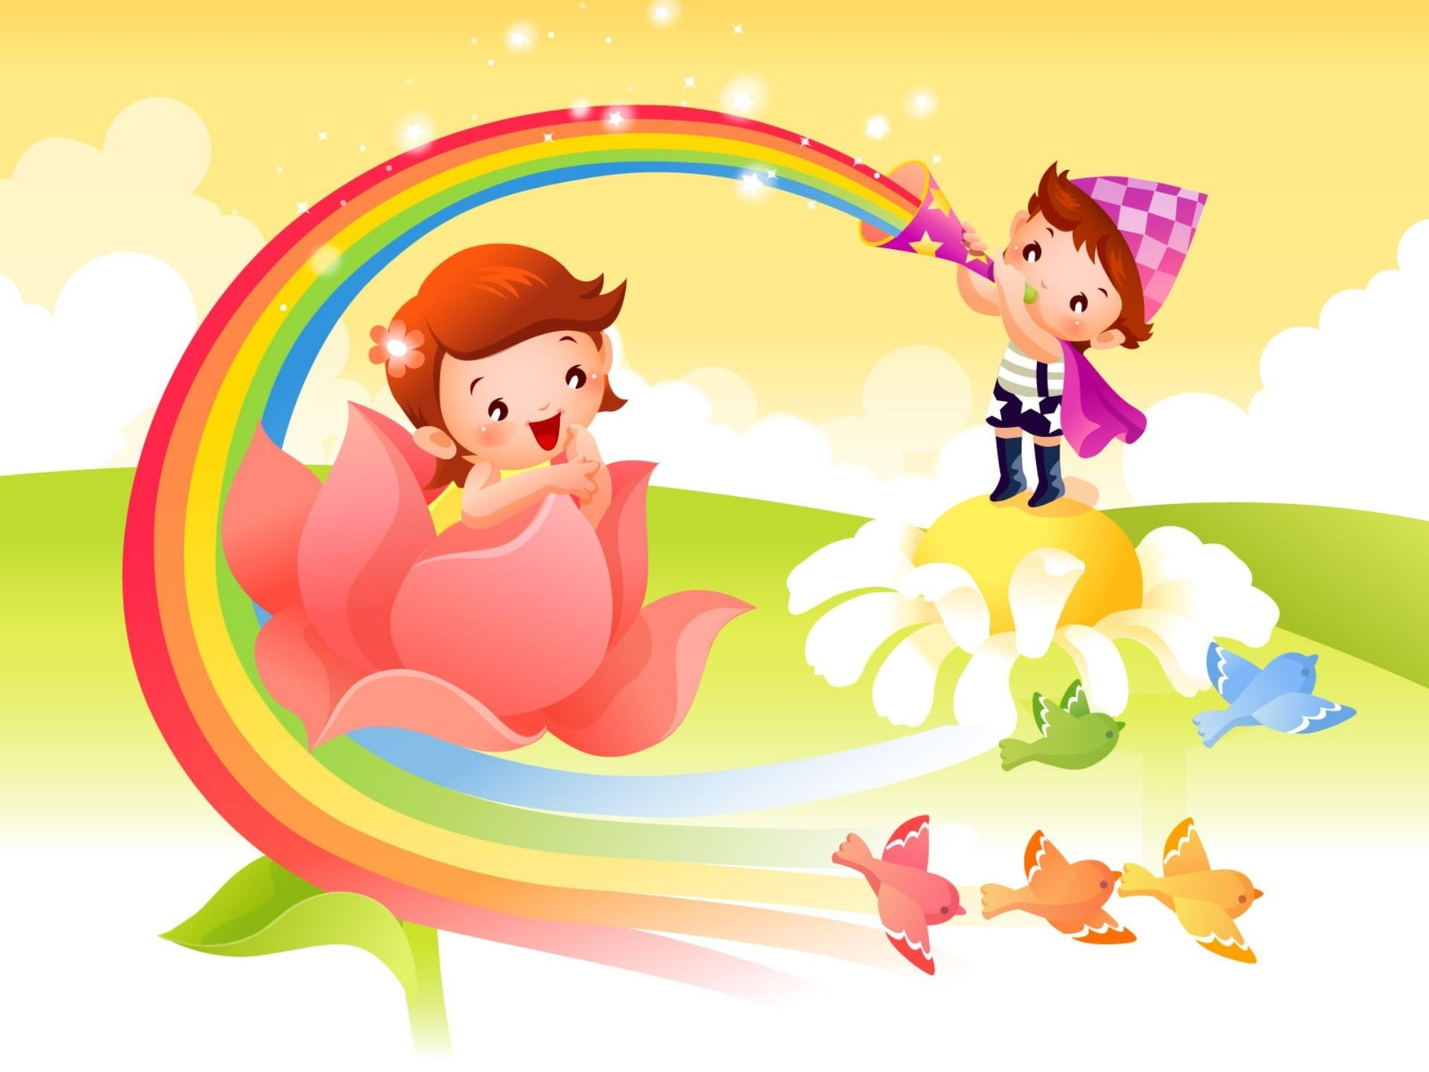
СПАСИБО ЗА ВНИМАНИЕ!

